Slide 1

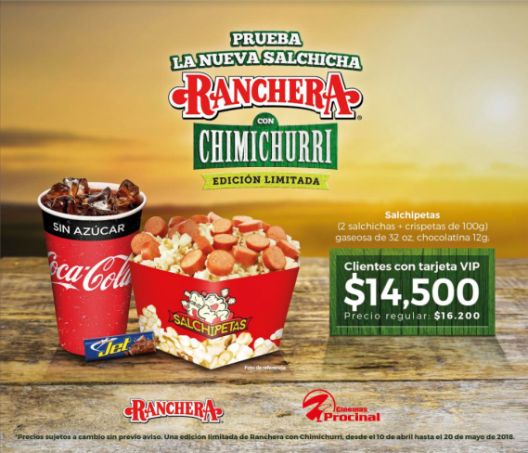
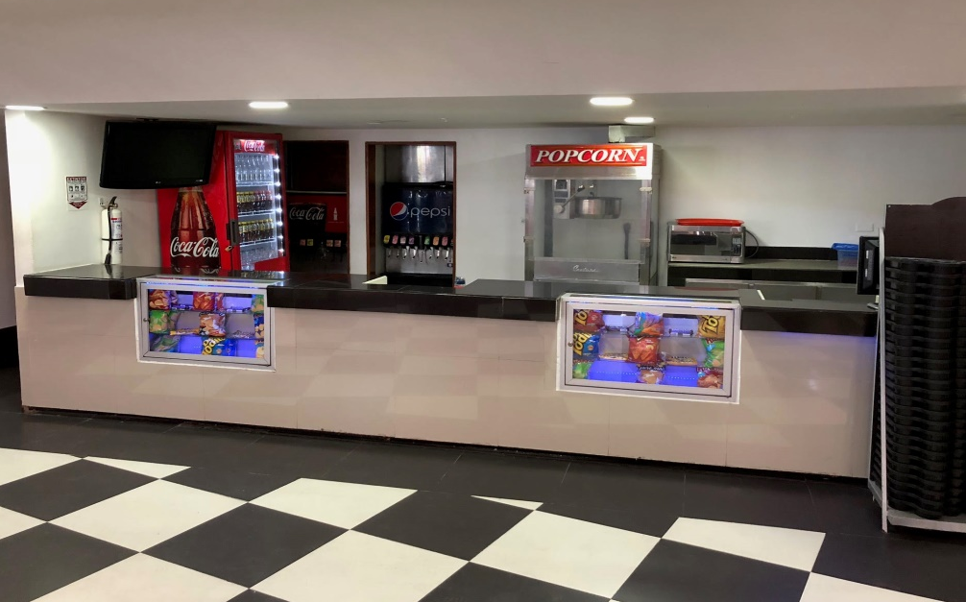

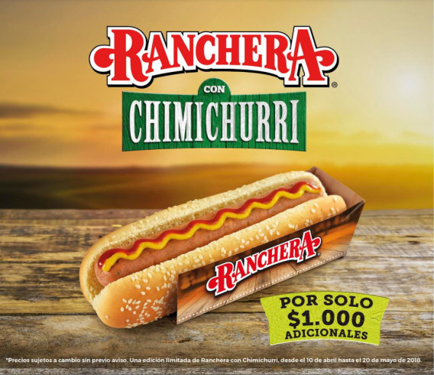
Salchicha Chimichurri
Como parte de la innovación de la marca tendremos la nueva Salchicha Chimichurri por tiempo limitado. La cual la tendremos como opción de cambio para las Salchipetas y el perro caliente así:
El cliente puede cambiar la salchicha tradicional del perro caliente por $ 1.000 adicionales.
El cliente puede cambiar las salchichas tradicionales de Salchipetas por la referencia de Chimichurri y este combo queda en $14.500 (con tarjeta VIP) y $16.200 (precio regular).
Ya están llegando a los teatros los móviles que usaremos para comunicar este producto, por favor ubicarlos colgado encima de las cajas registradoras.
Este producto estará disponible hasta el 4 de mayo.

